Slide 1
Он зелёный у цветов
Встретить солнышко готов
Свеж, изящен, шелковист
Изумрудный, тонкий …

Slide 2
Внешнее и внутреннее строение листа.

Slide 3
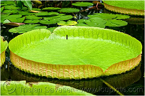
Виктория амазонская (Victoria amazonica)
Их диаметр может достигать двух метров. При этом так называемая максимальная «грузоподъемность» самых больших листьев в мире составляет 80 кг.

Slide 4
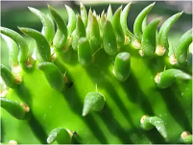
Кактусы
Новое исследование Джеймса Мосета, установило, что все эти, в большинстве своем, колючие растения действительно обладают ультра крошечными листьями.
от 30 до 2310 микрон.

Slide 5


Лист – боковая часть побега, отвечающая за воздушное питание растения.
?

Slide 6
Задание
Рассмотрите лист растения и сравните его с нарисованным на странице учебника № --- (рисунок ---)
Зарисуйте лист, пользуясь учебником, обозначьте его части.

Slide 7
Лист состоит из:
Листовой пластинки (может быть несколько)
Черешка (может отсутствовать)
Прилистников (могут отсутствовать)
Основание

Slide 8


Чем отличаются листья рябины и берёзы?

Slide 9
Простой лист

Slide 10

Сложный лист

Slide 11
лист
простой
сложный
?
?

Slide 12

Поверхность листа

Slide 13

Устьице листа

Slide 14
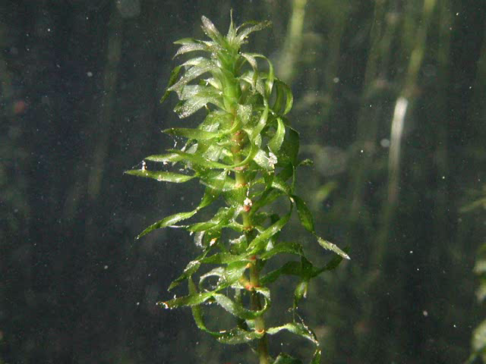

Slide 15

Жилки состоят из клеток проводящей и механической ткани

Slide 16
Задание
Рассмотрите в группах лист растения.
Сравните ширину и длину листа.
Рассмотрите расположение жилок на листе.
Расскажите о своих наблюдениях всем учащимся класса. (один представитель группы)

Slide 17

Жилкование дуговое

Slide 18

Сетчатое жилкование

Slide 19

Параллельное расположение жилок на листе

Slide 20

Пальчатое жилкование листа

Slide 21
Жилкование
Сетчатое
Пальчатое
Параллельное
Дуговое
?
?
?
?

Slide 22
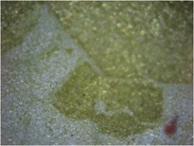
Внутреннее строение листа.

Slide 23

Внутреннее строение листа

Slide 24
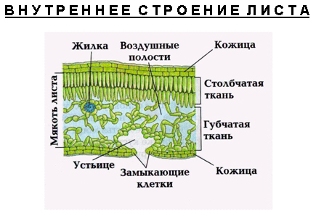

Slide 25
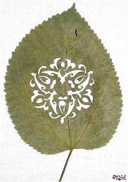
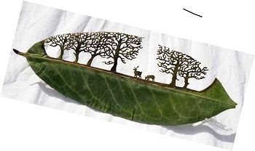
Резьба на листьях – интересная работа.

Slide 26
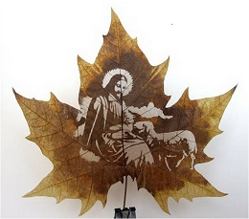
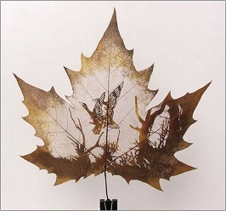
Что может быть тоньше листа? Не знаю. Но умельцы могут еще и вырезать на них красивые рисунки.

Slide 27
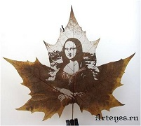
на листьях Чинар дерева
умельцы фирмы Longal Artwork. Они вручную вырезают вот такие чудесные изображения и зарабатывают кстати на этом неплохие деньги.

Slide 28
Резьба по листьям
Работа по созданию такого изображения проходит в несколько этапов, листья тщательно отбирают и высушивают, затем их опускают в кипящую воду, чтобы сделать мягкими и убить бактерии, после этого лист снова очищают и начинают резьбу. Когда изображение готово, лист ещё раз высушивают, и он готов к доставке заказчику.

Slide 29
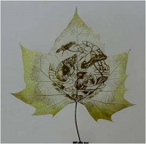

Работа китайских умельцев фирмы Longal Artwork

Slide 30
Домашняя работа
П. 18, в схему внести примеры
П. 18, в схему внести примеры, рисунок листа растения (формат А4)
П. 18, в схему внести примеры, слайд – шоу «листья различных растений». (самые большие, маленькие, удивительные)

Slide 31
Вывод по уроку
На уроке рассмотрели…
и узнали…

Slide 32
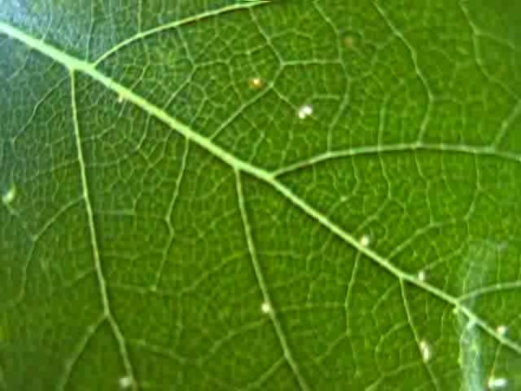
Функции листа

Slide 33
http://www.grafamania.net/art_images/102759-40-krasivykh-fotografijj-l…
40 красивых фотографий листьев дерева
http://osvoemsirin.ru/?p=1936http://osvoemsirin.ru/?p=1936

